Slide 1
وزارة التربية
التوجيه الفني العام للرياضيات
مشروع مصادر التعلم
الصف الثاني عشر علمي
الوحدة الخامسة : التكامل :بند ( 5 –2)
منطقة الفروانية التعليمية – منطقة الجهراء التعليمية

Slide 2
كتاب الطالب ص 20
(5-2) التكامل بالتعويض
( 2 ــ 5 )
التكامل بالتعويض

Slide 3
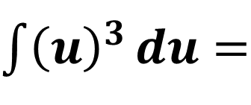
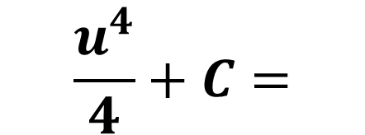
كتاب الطالب ص 21
(5-2) التكامل بالتعويض
مثال ( 1 )
$a) \int{{\left(x^{2}+2x+5\right)}^{3}}\left(2x+2\right)dx$
أوجد :
$$u=x^{2}+2x+5$$
تفاضل
نفرض أن
$$du=(2x+2) dx$$
$\int{{\left(x^{2}+2x+5\right)}^{3}}\left(2x+2\right)dx$ $=$
$\int{{\left(u\right)}^{3}}du$ $=$
$$\frac{u^{4}}{4}+C=$$
$$\frac{1}{4}{\left(x^{2}+2x+5\right)}^{4}+C$$

Slide 4
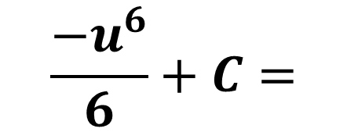
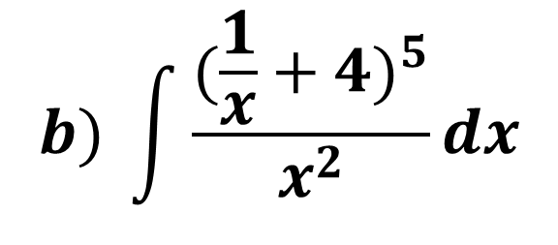
كتاب الطالب ص 21
(5-2) التكامل بالتعويض
$$b) \int{\frac{{(\frac{1}{x}+4)}^{5}}{x^{2}}}dx$$
مثال ( 1 )
أوجد :
$b) \int{{(\frac{1}{x}+4)}^{5}}x^{−2}dx$ $=$
$\int{{(x^{−1}+4)}^{5}}x^{−2}dx$
$$u=x^{−1}+4$$
تفاضل
$$du=− x^{−2} dx$$
نفرض أن
$$−du= x^{−2} dx$$
$$\frac{{−u}^{6}}{6}+C=$$
$\int{{(x^{−1}+4)}^{5}}x^{−2}dx$ $=$
$\int{{−(u)}^{5}}du$ $=$
$$\frac{−1}{6}{(x^{−1}+4)}^{6}+C=$$
$$\frac{−1}{6}{(\frac{1}{x}+4)}^{6}+C$$

Slide 5
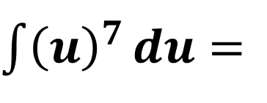
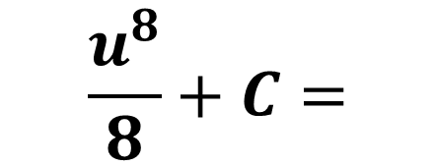
كتاب الطالب ص 21
(5-2) التكامل بالتعويض
$a)\int{{\left(x^{3}+4x^{2}+x\right)}^{7}}\left(3x^{2}+8x+1\right)dx$
أوجد :
حاول أن تحل ( 1 )
$$u=x^{3}+4x^{2}+x$$
تفاضل
$$du=(3x^{2}+8x+1) dx$$
نفرض أن
$\int{{\left(x^{3}+4x^{2}+x\right)}^{7}}\left(3x^{2}+8x+1\right)dx$ $=$
$$\frac{u^{8}}{8}+C=$$
$$\frac{1}{8}{\left(x^{3}+4x^{2}+x\right)}^{8}+C$$
$\int{{\left(u\right)}^{7}}du$ $=$

Slide 6
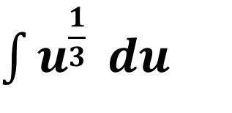
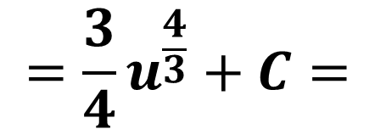
كتاب الطالب ص 21
(5-2) التكامل بالتعويض
$\int{{ \sqrt[3]{x^{2}−5x+2}}^{ }} \left(2x−5\right)dx$
أوجد :
حاول أن تحل ( 1 )
$\int{{(x^{2}−5x+2)}^{\frac{1}{3}}} \left(2x−5\right)dx$ $=$
$$u=x^{2}−5x+2$$
تفاضل
$$du=(2x−5) dx$$
نفرض أن
$\int{u^{\frac{1}{3}}} du$
$\int{{(x^{2}−5x+2)}^{\frac{1}{3}}} \left(2x−5\right)dx$ $=$
$$=\frac{3}{4}u^{\frac{4}{3}}+C=$$
$$\frac{3}{4}{(x^{2}−5x+2)}^{\frac{4}{3}}+C$$
$$=\frac{3}{4}\sqrt[3]{{(x^{2}−5x+2)}^{4}}+C$$

Slide 7
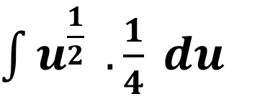
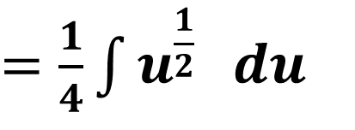

كتاب الطالب ص 21
(5-2) التكامل بالتعويض
$a ) \int{ \sqrt{4x−5}} dx$
مثال ( 2 )
أوجد :
$\int{{(4x−5)}^{\frac{1}{2}}} dx$ $=$
$$u=4x−5$$
تفاضل
$$du=4 dx$$
نفرض أن
$$\frac{1}{4}du= dx$$
$\int{{(4x−5)}^{\frac{1}{2}}} dx$ $=$
$\int{u^{\frac{1}{2}}} .\frac{1}{4} du$
$=\frac{1}{4}\int{u^{\frac{1}{2}}} du$
$$=\frac{1}{4}.\frac{2}{3}u^{\frac{3}{2}}+C=$$
$$\frac{1}{6}{(4x−5)}^{\frac{3}{2}}+C$$
$$=\frac{1}{6}\sqrt{{(4x−5)}^{3}} + C$$

Slide 8

كتاب الطالب ص 21
(5-2) التكامل بالتعويض
$$b)\int{\frac{5}{\sqrt{x }{(\sqrt{x }+2)}^{3}}} dx$$
مثال ( 2 )
أوجد :
$\int{\frac{5}{x^{\frac{1}{2}}{(x^{\frac{1}{2}}+2)}^{3}}} dx$ $=$
$=\int{5 x^{\frac{−1}{2}}{ (x^{\frac{1}{2}}+2)}^{−3}} dx$
$=5\int{ { (x^{\frac{1}{2}}+2)}^{−3}}x^{\frac{−1}{2}}dx$
$$u=x^{\frac{1}{2}}+2$$
$$du=\frac{1}{2}x^{\frac{−1}{2}} dx$$
تفاضل
نفرض أن
$$2 du=x^{\frac{−1}{2}}dx$$
$5\int{ { (x^{\frac{1}{2}}+2)}^{−3}}x^{\frac{−1}{2}}dx$
$=5\int{ { u}^{−3}}. 2 du$
$=10\int{ { u}^{−3}}du$
$$=10.\frac{u^{−2}}{−2}+C$$
$$=\frac{−5}{u^{2}}+C$$
$$=\frac{−5}{{(\sqrt{x }+2)}^{2}}+C$$

Slide 9
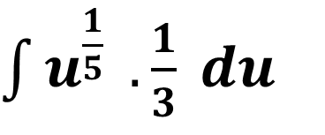
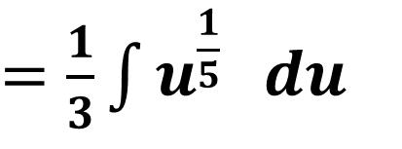

كتاب الطالب ص 22
(5-2) التكامل بالتعويض
أوجد :
حاول أن تحل ( 2 )
$a ) \int{\sqrt[5]{3x+7}} dx$
$\int{{(3x+7)}^{\frac{1}{5}}} dx$ $=$
$$u=3x+7$$
تفاضل
$$du=3 dx$$
نفرض أن
$$\frac{1}{3}du= dx$$
$\int{{(3x+7)}^{\frac{1}{5}}} dx$ $=$
$\int{u^{\frac{1}{5}}} .\frac{1}{3} du$
$=\frac{1}{3}\int{u^{\frac{1}{5}}} du$
$$=\frac{1}{3}.\frac{5}{6}u^{\frac{6}{5}}+C=$$
$$\frac{5}{18}{(3x+7)}^{\frac{6}{5}}+C$$
$$=\frac{5}{18}\sqrt[5]{{(3x+7)}^{6}}+ C$$

Slide 10
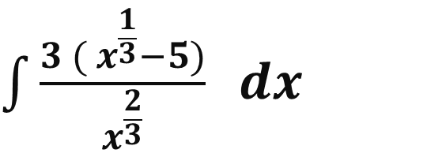

كتاب الطالب ص 22
(5-2) التكامل بالتعويض
$b)\int{\frac{3(\sqrt[3]{x}−5)}{\sqrt[3]{x^{2}}}} dx$ $=$
$\int{\frac{3 ( x^{\frac{1}{3}}−5)}{x^{\frac{2}{3}}}} dx$
أوجد :
حاول أن تحل ( 2 )
$=3\int{(x^{\frac{1}{3}}−5) }{ x}^{\frac{−2}{3}}dx$
$$u=x^{\frac{1}{3}}−5$$
$$du=\frac{1}{3}x^{\frac{−2}{3}} dx$$
تفاضل
نفرض أن
$$3 du=x^{\frac{−2}{3}}dx$$
$3\int{ { (x^{\frac{1}{3}}−5)}^{ }}. x^{\frac{−2}{3}}dx$
$=3\int{ u}. 3 du$
$=9\int{ u}du$
$$=9.\frac{u^{2}}{2}+C$$
$$=\frac{9}{2}u^{2}+C$$
$$=\frac{9}{2}{(\sqrt[3]{x}−5)}^{2}+C$$

Slide 11
كتاب الطالب ص 22
(5-2) التكامل بالتعويض
$\int{{x (x+1)}^{5}} dx$ $=$
$\int{{ (x+1)}^{5}} x dx$ $=$
مثال ( 3 )
أوجد :
تفاضل
$$du= dx$$
نفرض أن
$$u=x+1$$
$$u−1=x$$
$\int{{ (x+1)}^{5}} x dx$ $=$
$\int{{ u}^{5}} (u −1 ) du$
$=\int{{( u}^{6}−}{ u}^{5}) du$
$$=\frac{u^{7}}{7}−\frac{u^{6}}{6}+C$$
$$=\frac{1}{7}{(x+1)}^{7}−\frac{1}{6}{(x+1)}^{6}+C$$

Slide 12


كتاب الطالب ص 23
(5-2) التكامل بالتعويض
أوجد :
حاول أن تحل ( 3 )
$\int{{x (2x−1)}^{3}} dx$ $=$
$\int{{ (2x−1)}^{3}} x dx$ $=$
تفاضل
$$du=2 dx$$
نفرض أن
$$u=2x−1$$
$$u+1=2x$$
$$\frac{1}{2}du= dx$$
$$\frac{1}{2}(u+1)=x$$
$\int{{ u}^{3}}.\frac{1}{2}\left(u+1\right).\frac{1}{2}du$ $=$
$\int{\frac{1}{4}{ u}^{3}}\left(u+1\right)du$
$\int{{ (2x−1)}^{3}} x dx$ $=$
$$\frac{1}{4}\frac{u^{5}}{5}+\frac{1}{4}.\frac{u^{4}}{4}+C$$
$=\int{(\frac{1}{4}{ u}^{4}+\frac{1}{4}{ u}^{3}})du$ $=$
$$=\frac{1}{20}{(2x−1)}^{5}+\frac{1}{16}{(2x−1)}^{4}+C$$

Slide 13

كتاب الطالب ص 23
(5-2) التكامل بالتعويض
$\int{{(4−x^{2})}^{\frac{1}{2}}} x^{5} dx$
أوجد :
مثال ( 4 )
$\int{x^{5}} \sqrt{4−x^{2}} dx$ $=$
$$u=4−x^{2}$$
تفاضل
نفرض أن
$$du=−2 x dx$$
$$x^{2}=4−u$$
$$\frac{−1}{2}du=x dx$$
$$x^{4}={(4−u)}^{2}$$
$$x^{4}=16−8u+u^{2}$$
$\int{{(4−x^{2})}^{\frac{1}{2}}} x^{4} x dx$ $=$
$\int{u^{\frac{1}{2}}} \left(16−8u+u^{2}\right) \frac{−1}{2} du$ $=$
$\int{\frac{−1}{2}u^{\frac{1}{2}}} \left(16−8u+u^{2}\right) du$ $=$
$\int{\left(−8 u^{\frac{1}{2}}+4u^{\frac{3}{2}}−\frac{1}{2}u^{\frac{5}{2}}\right)} du$ $=$
$$−8.\frac{2}{3}.u^{\frac{3}{2}}+4.\frac{2}{5}.u^{\frac{5}{2}}−\frac{1}{2}.\frac{2}{7}.u^{\frac{7}{2}}+C=$$
$$\frac{−16}{3}{(4−x^{2})}^{\frac{3}{2}}+\frac{8}{5}{(4−x^{2})}^{\frac{5}{2}}−\frac{1}{7}{(4−x^{2})}^{\frac{7}{2}}+C$$

Slide 14

كتاب الطالب ص 23
(5-2) التكامل بالتعويض
$\int{x^{5}} \sqrt{3+x^{2}} dx$ $=$
$\int{{(3+x^{2})}^{\frac{1}{2}}} x^{5} dx$
أوجد :
حاول أن تحل ( 4 )
$$u=3+x^{2}$$
تفاضل
نفرض أن
$$du=2 x dx$$
$$x^{2}=u−3$$
$$\frac{1}{2}du=x dx$$
$$x^{4}={(u−3)}^{2}$$
$$x^{4}=u^{2}−6u+9$$
$\int{{(3+x^{2})}^{\frac{1}{2}}} x^{4} x dx$ $=$
$\int{u^{\frac{1}{2}}} \left(u^{2}−6u+9\right) \frac{1}{2} du$ $=$
$\int{\frac{1}{2}u^{\frac{1}{2}}} \left(u^{2}−6u+9\right) du$ $=$
$\int{\left(\frac{1}{2}u^{\frac{5}{2}}−3u^{\frac{3}{2}}+\frac{9}{2} u^{\frac{1}{2}}\right)} du$ $=$
$$\frac{1}{2}.\frac{2}{7}.u^{\frac{7}{2}}−3.\frac{2}{5}.u^{\frac{5}{2}}+\frac{9}{2}.\frac{2}{3}.u^{\frac{3}{2}}+C=$$
$$\frac{1}{7}.{(3+x^{2})}^{\frac{7}{2}}−\frac{6}{5}.{(3+x^{2})}^{\frac{5}{2}}+3 {(3+x^{2})}^{\frac{3}{2}}+C$$

